Slide 1


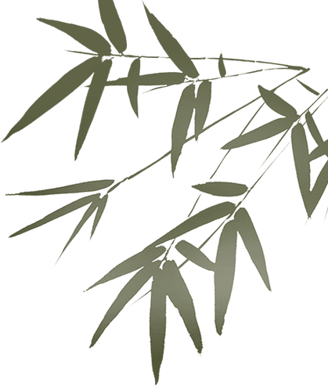
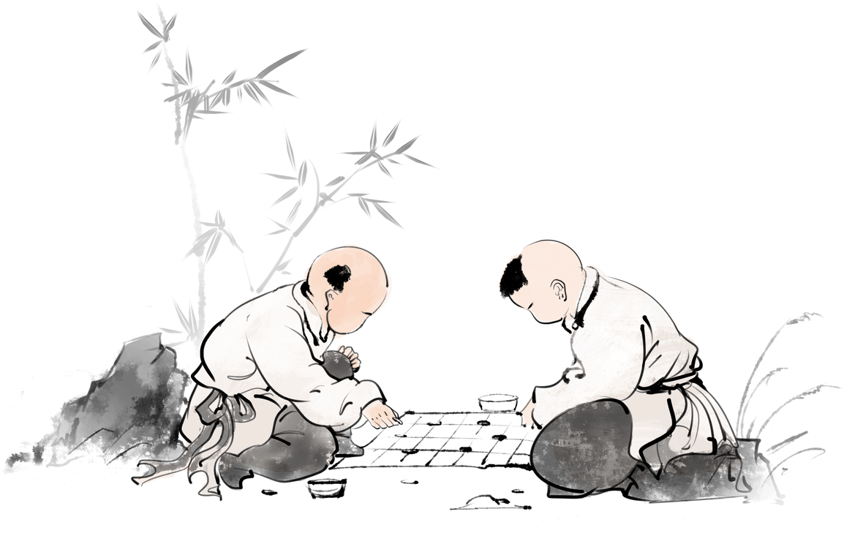

秋冬养生茶·经典体质方
主讲人：陈冠乔
首义路街社区卫生服务中心

Slide 2

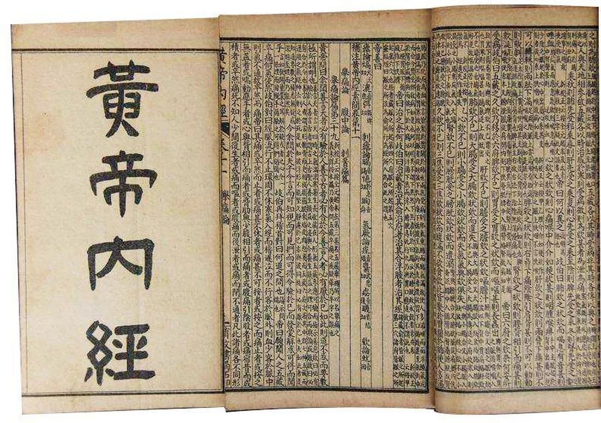

内经秋冬养藏要义
《黄帝内经》的秋冬养生理念
养生茶的因时制宜
《黄帝内经》指出，秋冬阳潜阴长，人体应顺应闭藏之势，以温润、补养、少泄为总则。秋三月需收敛神气，冬三月则去寒就温，若逆此道则冬必病温、春必温病。
秋冬养生茶需遵循《内经》理念，顺应自然规律，选择温润、补养的茶饮，以助人体闭藏阳气，滋养阴精，为来年健康打下基础。

Slide 3


温病条辨护阴思想
《温病条辨》的护阴理念
01
《温病条辨》提出‘冬不藏精，春必病温’，强调秋冬护阴津、潜阳气是防温病之要。温病学派认为养阴即是托邪外出，为日常茶养提供辨证思路。
秋冬茶养的护阴要点
02
秋冬茶养应以甘润、微酸、清轻之味护津，既防燥邪，又助春升之气有源。阴虚、气血亏虚体质的茶方需特别注重护阴。
经典理论的现代应用
03
将《温病条辨》的护阴思想应用于秋冬养生茶，可有效预防温病，同时为阴虚体质和气血亏虚体质的人群提供科学的茶饮指导。

Slide 4
01
阴虚体质茶

Slide 5
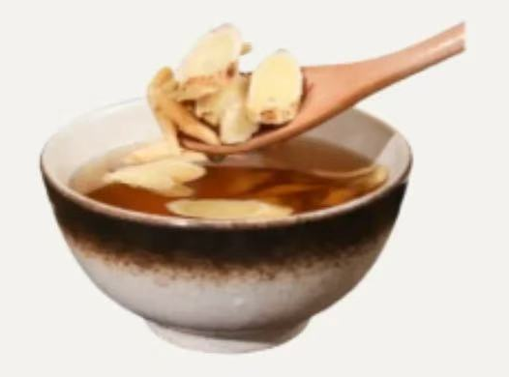
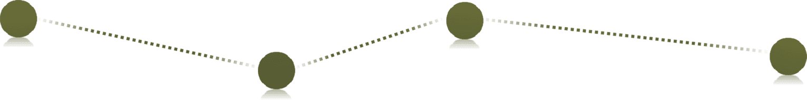
黄芪麦冬水配义
黄芪麦冬水的配方
煎煮方法与用量
黄芪麦冬水由黄芪10g和麦冬10g组成，黄芪轻升护阳，麦冬甘润护阴，二者搭配，升中有润，适用于阴虚易燥、易感温病的体质。
黄芪用量宜少，麦冬用量宜多，煎煮仅十分钟，保留其清气。这种煎煮方法符合《内经》‘气味辛甘发散为阳，酸苦涌泄为阴’的理论。
功效与适用人群
经典理论的体现
此茶可纠正口干咽燥，预防冬月反复外感。适合阴虚体质的人群，尤其在秋冬季节，可作为日间代水饮用。
黄芪麦冬水的配方和煎煮方法体现了《黄帝内经》和《温病条辨》的养生理念，顺应秋冬养藏之道，为阴虚体质提供科学的茶饮选择。

Slide 6
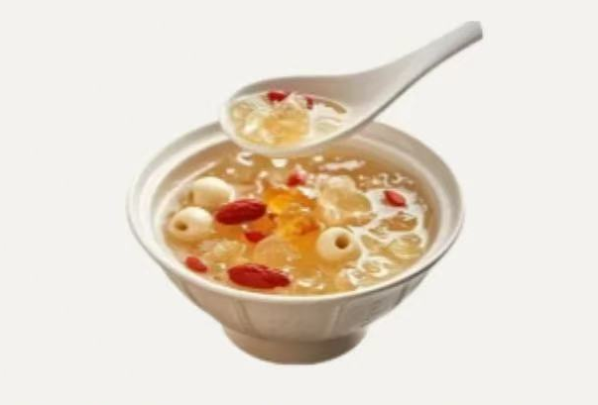
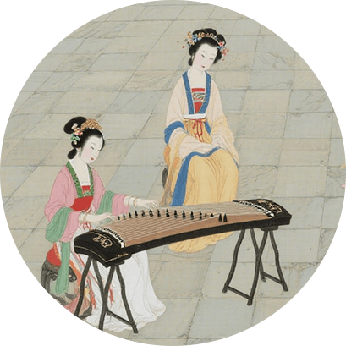
莲子百合羹茶法
莲子百合羹的配方与功效
莲子百合羹由莲子和百合组成，莲子固精安神，百合润肺清心，适用于阴虚兼失眠、虚热的体质。此羹可兼作傍晚茶点，助秋冬夜藏。

Slide 7
02
气血亏虚茶

Slide 8
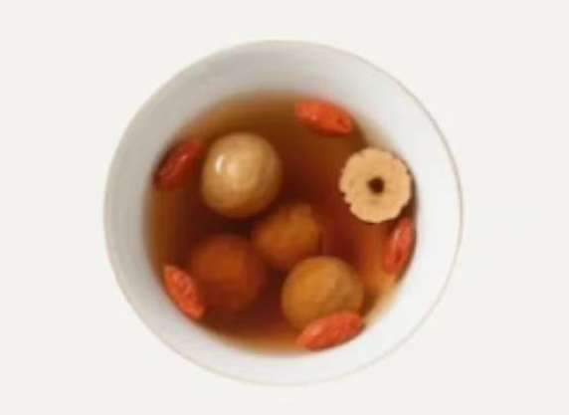
桂圆红枣枸杞汤茶
01
02
03
桂圆红枣枸杞汤的配方
煎煮方法与用量
功效与适用人群
桂圆红枣枸杞汤由桂圆10g、红枣5个和枸杞5g组成，桂圆温心脾，红枣益中气，枸杞滋肝肾，三味成汤，代茶缓啜。
桂圆破壳后煎，红枣剪开，枸杞后下，小火煎煮。这种煎煮方法使汤茶温补而不燥，适合气血亏虚体质的人群。
此汤茶可改善面色淡、畏冷、易疲等症状，适用于气血亏虚体质的人群，尤其在秋冬季节，可作为午后茶饮用。

Slide 9
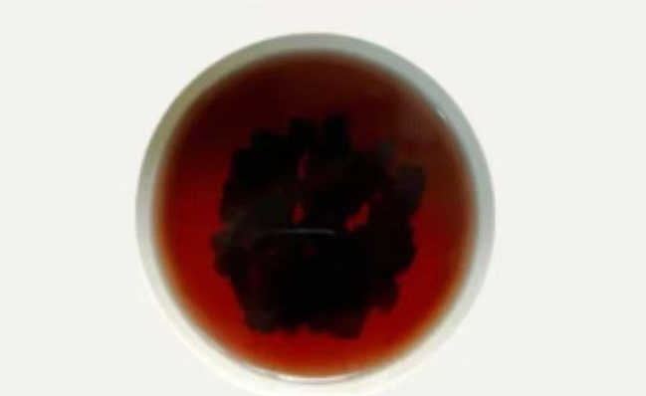
黑豆桑葚乌发茶
01
02
黑豆桑葚茶的配方
功效与适用人群
黑豆桑葚茶由黑豆10g和桑葚5g组成，黑豆补肾填精，桑葚滋阴养血，二者搭配，适用于血亏兼早白发、目涩的体质。
此茶可改善早白发、目涩等症状，适合气血亏虚体质的人群，尤其在秋冬季节，可作为日常茶饮，长期饮用有益健康。

Slide 10
03
疏肝理气茶

Slide 11
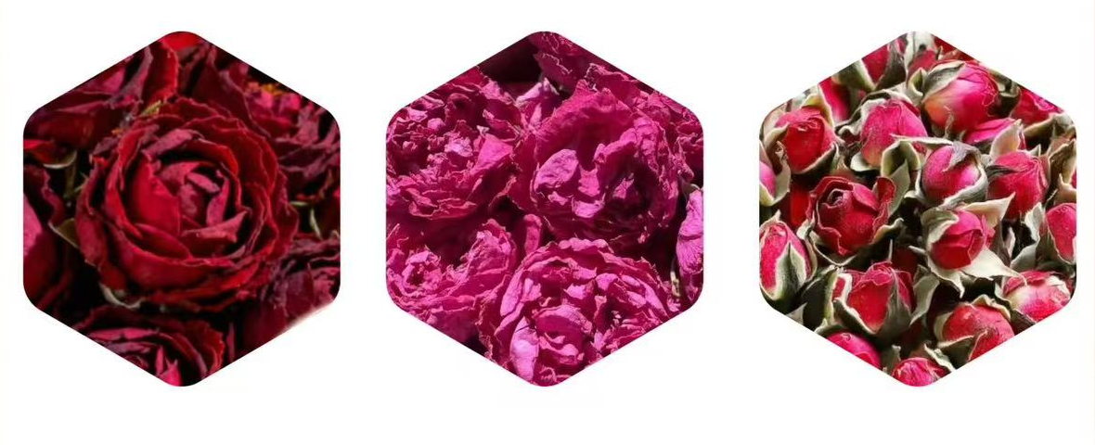

三花茶解郁方
三花茶的配方
功效与适用人群
三花茶由玫瑰5朵、菊花5朵和梅花5朵组成，玫瑰活血悦脾，菊花清头目，梅花疏痰火，三花同泡，芳香透泄。
此茶可疏肝解郁，适用于肝郁体质的人群，尤其在秋冬季节，可作为晨起或午后茶饮用，预防情志内耗。
冲泡方法与用量
经典理论的体现
三花茶用开水冲泡，水温不超过九十度，保留花香。适用于情志不畅、胸胁微胀的肝郁体质。
三花茶的配方和冲泡方法体现了《内经》‘木郁达之’的理念，通过芳香透泄，调节肝气，预防肝郁化火。

Slide 12
04
脾胃气虚茶

Slide 13
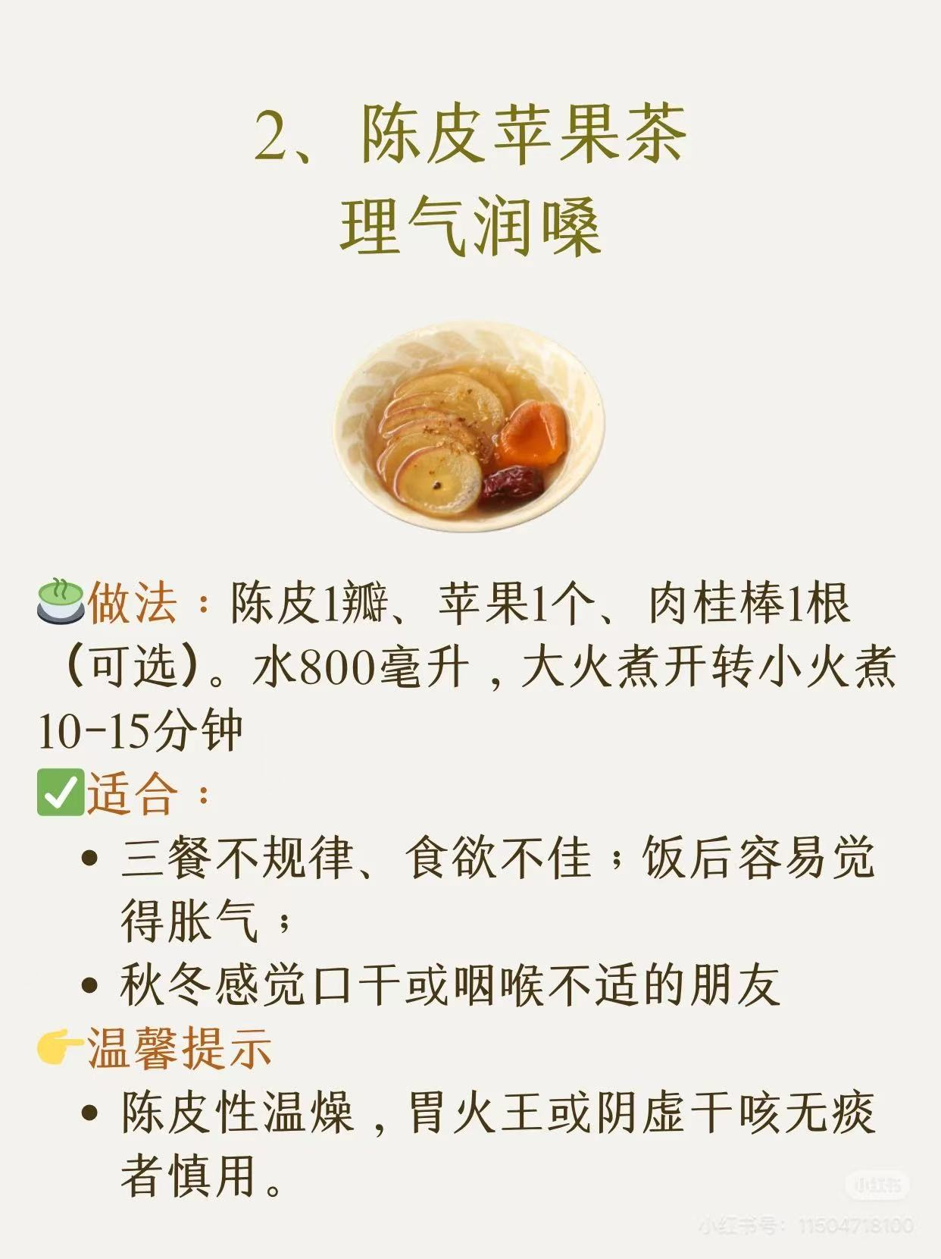
陈皮苹果温中茶
陈皮苹果茶的配方与功效
陈皮苹果茶由陈皮10g和苹果1个（切片）组成，陈皮理气化湿，苹果甘酸和脾，适用于脾胃气虚、食欲不振、腹微胀的体质，阴虚火旺干咳无痰者慎用。

Slide 14
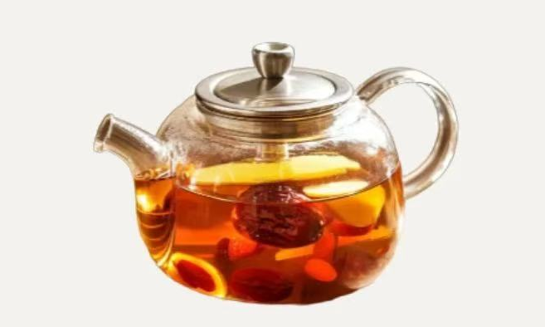
姜枣陈皮扶阳茶
煎煮方法与用量
姜枣陈皮茶的配方
功效与适用人群
生姜带皮煎煮，大枣掰开，陈皮少量，三味同煎15分钟即可，怕辣者可以加入红糖块1块。此茶温而不烈，适用于脾阳虚体质的人群。
姜枣陈皮茶由生姜5g、大枣10g和陈皮5g组成，生姜辛温散寒，大枣甘缓和中，陈皮行滞护气。
此茶可改善畏冷、手足不温、易溏泄等症状，适合脾阳虚体质的人群，尤其在秋冬季节，可作为晨起茶饮用。

Slide 15


体质茶饮用须知
饮用原则
注意事项
秋冬养生茶需根据体质选择，阴虚、气血亏虚、肝郁、脾胃气虚四大体质各有对应茶方，需因人、因时、连日饮用。
孕妇、慢病者需酌情调方。若兼夹多体，宜分时段、分轻重量饮。《内经》云：“谨察阴阳所在而调之”，强调因人施饮的重要性。

Slide 16
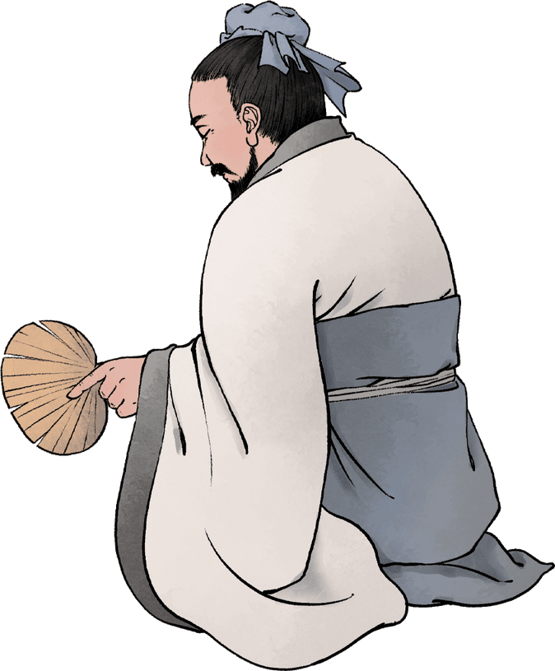
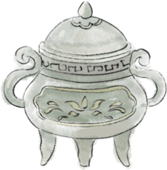
THANK YOU FOR READING！
感谢！

